Slide 1
HRA DO HODINY
Původní názvy
Přiřaď český název k původnímu. Pak popiš obraz v cizím jazyce ve formátu zkoušky.
15 min · 10 až 14 let, 15 let a více
Notes:
Žáci pracují se slovní zásobou umění v cizím jazyce (angličtina, francouzština, němčina, italština, španělština) a trénují popis obrázku, běžnou část jazykových zkoušek. Každé dílo v atlasu má původní název.

Slide 2
CÍL HODINY
Poznáte původní názvy slavných děl a popíšete obraz v cizím jazyce tak, jak se to dělá u zkoušky.

Slide 3
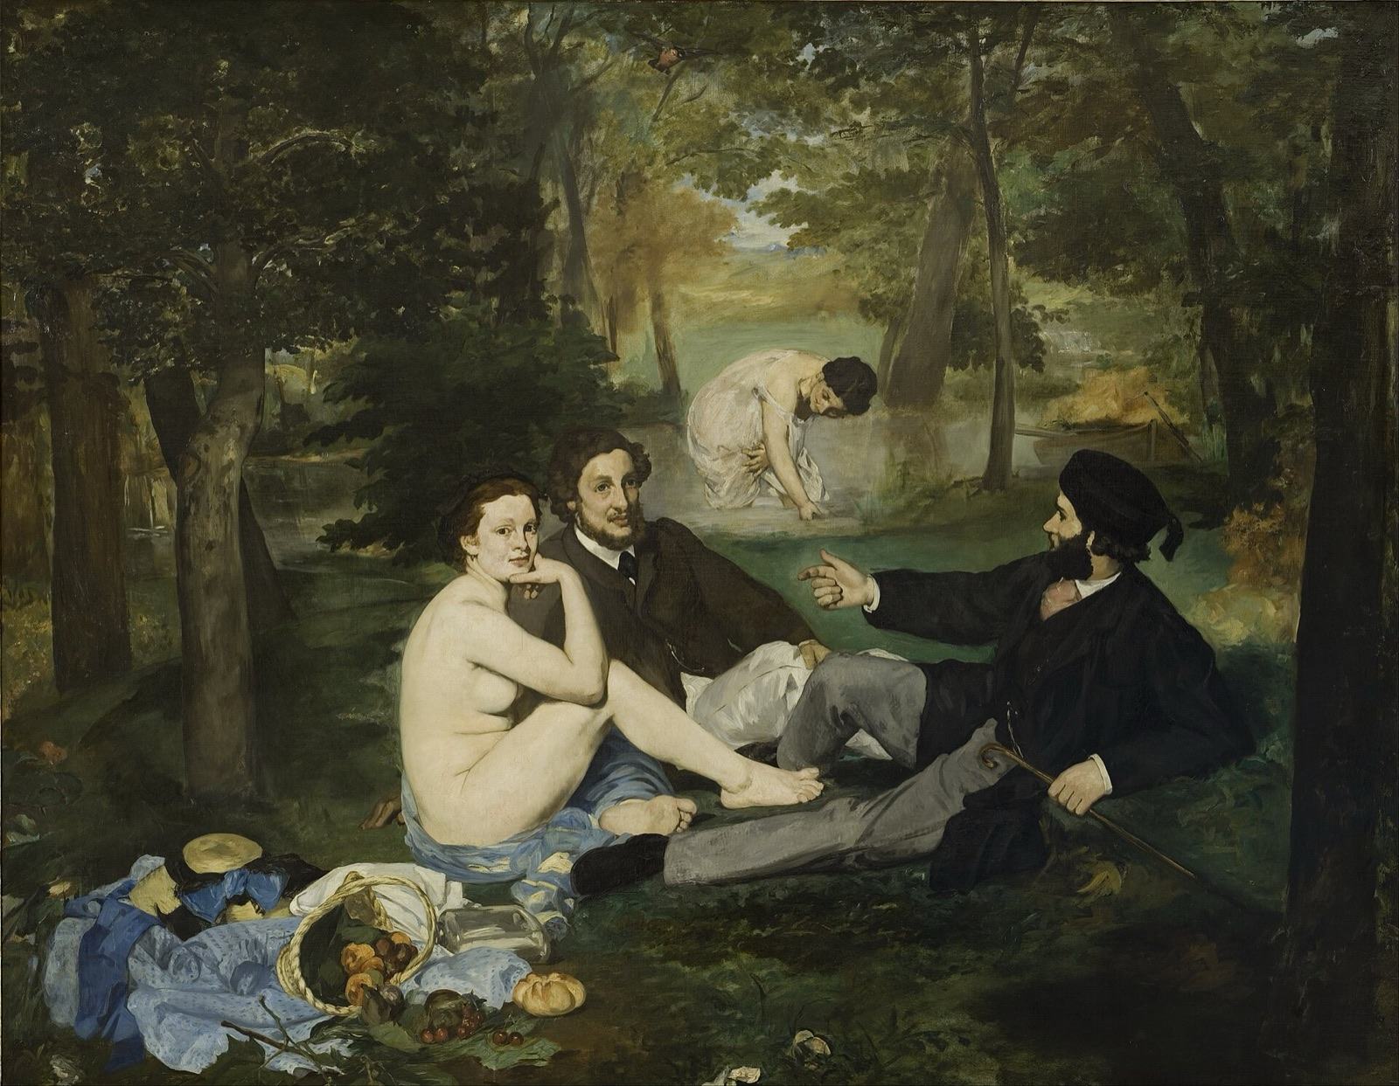
EVOKACE
Co ti název prozradí, co ne, a co by se při překladu ztratilo?

Slide 4
EVOKACE: ODHALENÍ POPISKU
Snídaně v trávě
Édouard Manet · 1862–1863 · Musée d'Orsay · Public domain

Slide 5
EVOKACE: VIDEO
KIDS explain ART to EXPERTS: JJ Vs. Douglas Coupland
3:05 · anglicky, české titulky automatickým překladem · Google Arts & Culture
Přehrát video
https://www.youtube-nocookie.com/embed/wQfkG-y3lBY
Notes:
Dítě popisuje obraz jednoduchou angličtinou. Vypište si tři slova, která žáci použijí sami.

Slide 6
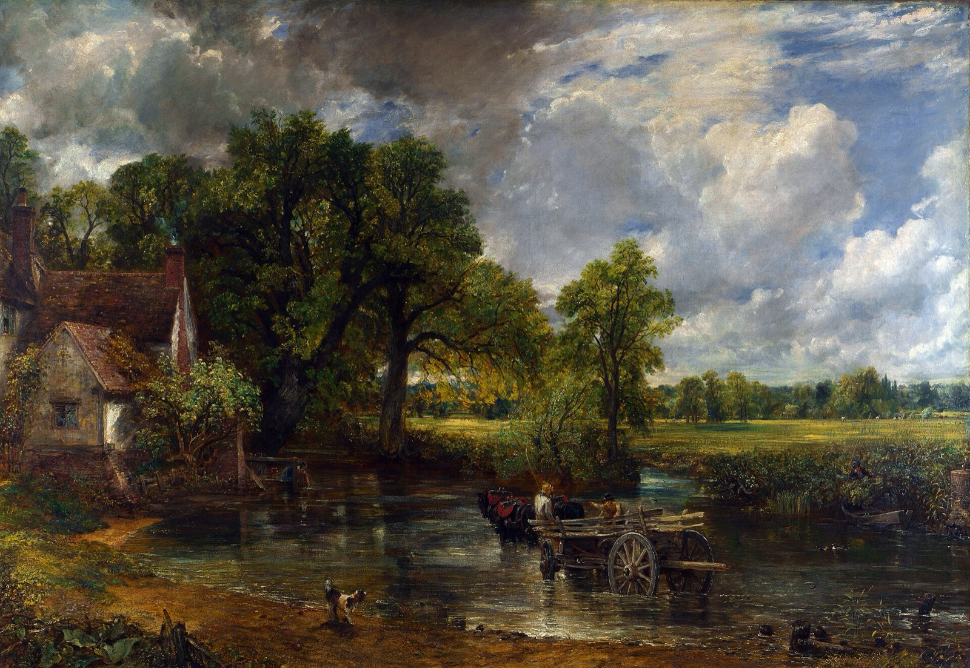
DÍLO 1 Z 7
Vůz na seno
John Constable · 1821 · Národní galerie · Public domain

Slide 7
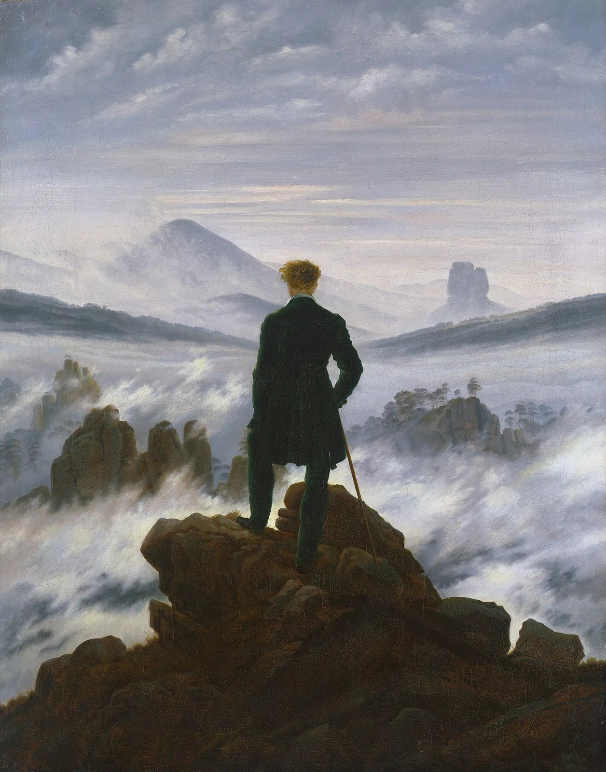
DÍLO 2 Z 7
Poutník nad mořem mlhy
Caspar David Friedrich · 1818 · Hamburger Kunsthalle · Public domain

Slide 8
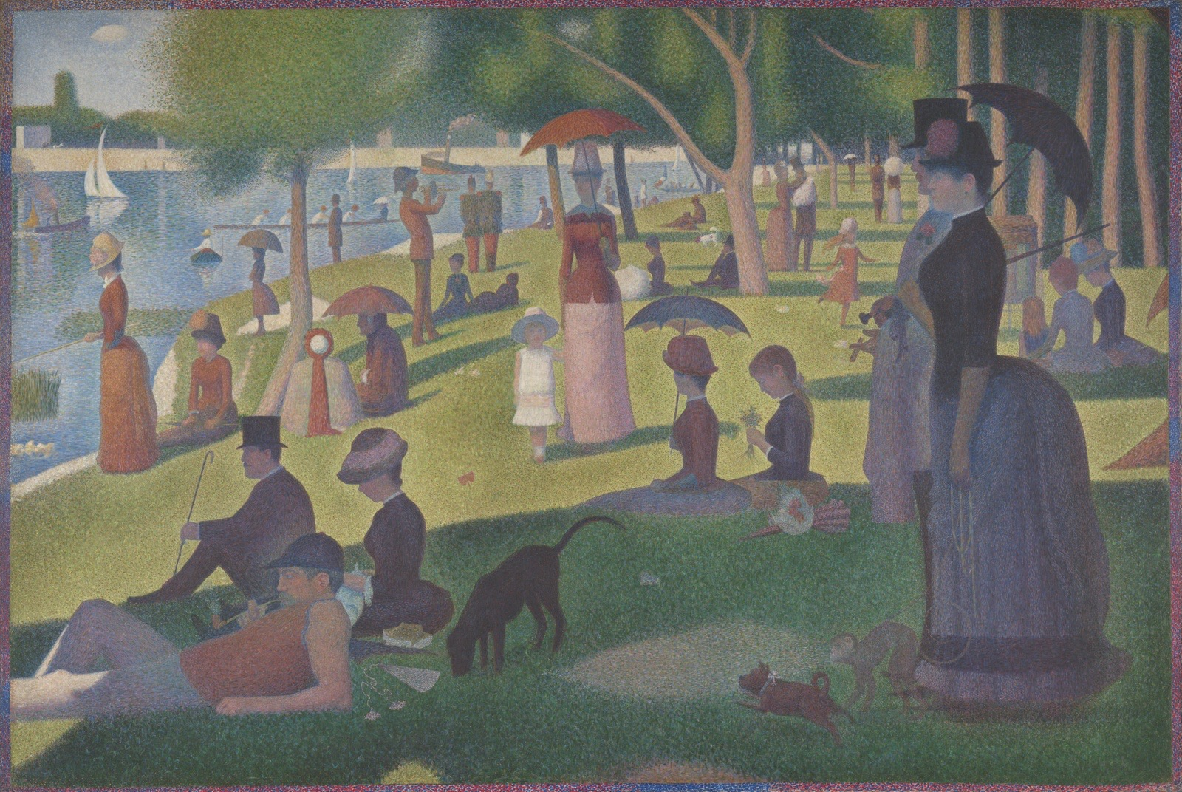
DÍLO 3 Z 7
Nedělní odpoledne na ostrově Grande Jatte — 1884
Georges Seurat · 1884–86, bordura doplněna 1888–89 · Art Institute of Chicago · CC0-1.0

Slide 9
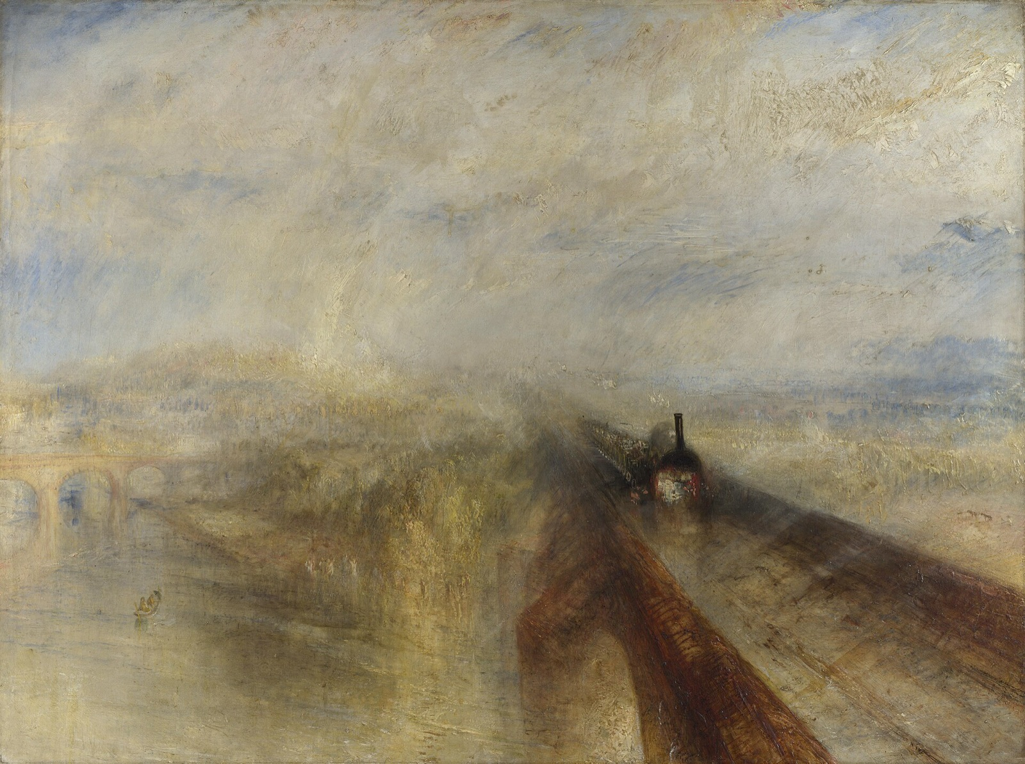
DÍLO 4 Z 7
Déšť, pára a rychlost – Velká západní železnice
Joseph Mallord William Turner · 1844 · National Gallery, London · Public domain

Slide 10
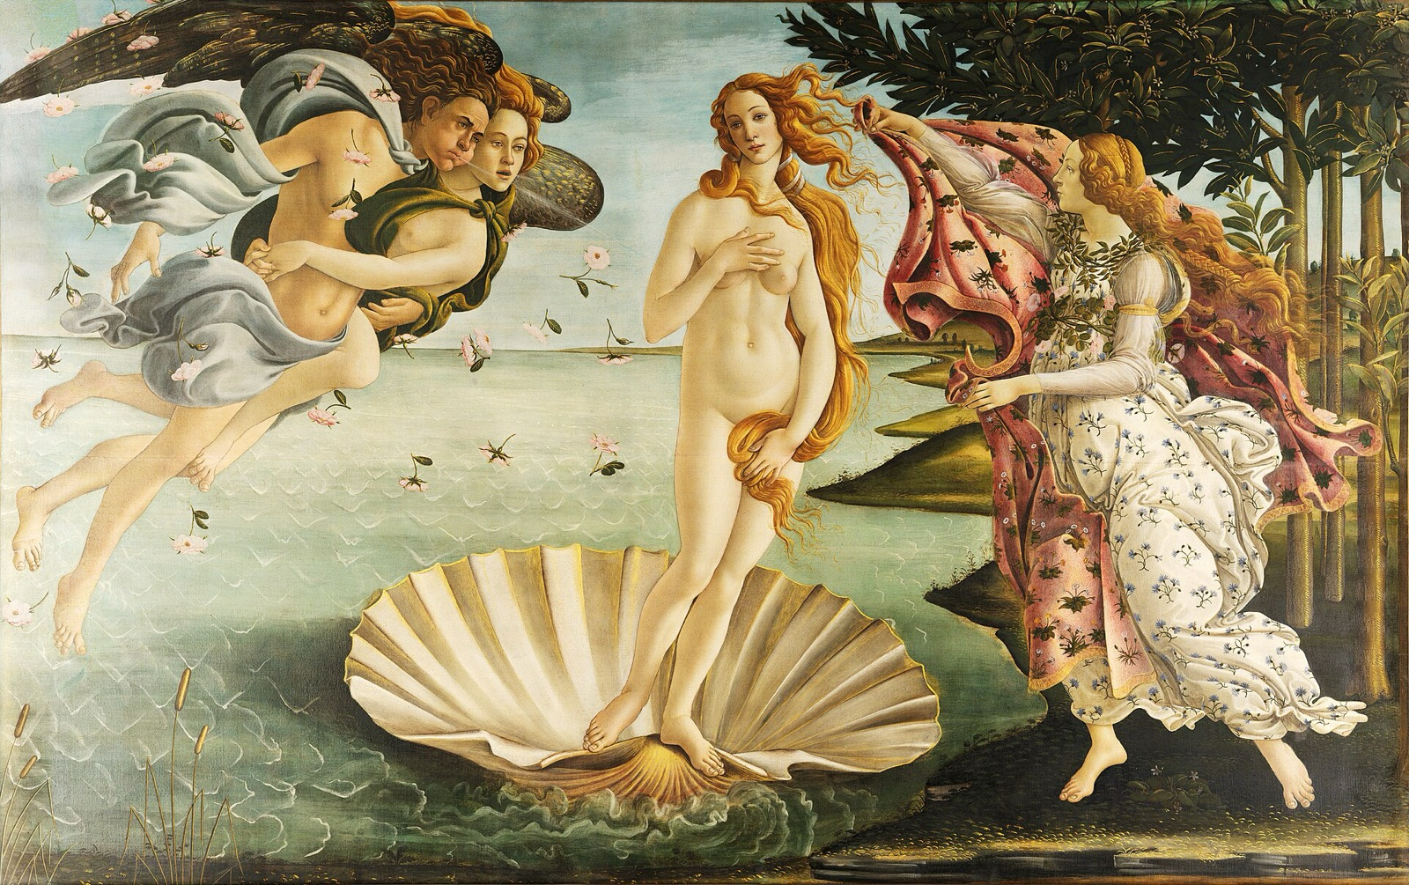
DÍLO 5 Z 7
Zrození Venuše
Sandro Botticelli · asi 1485 · Gallerie degli Uffizi · Public domain

Slide 11
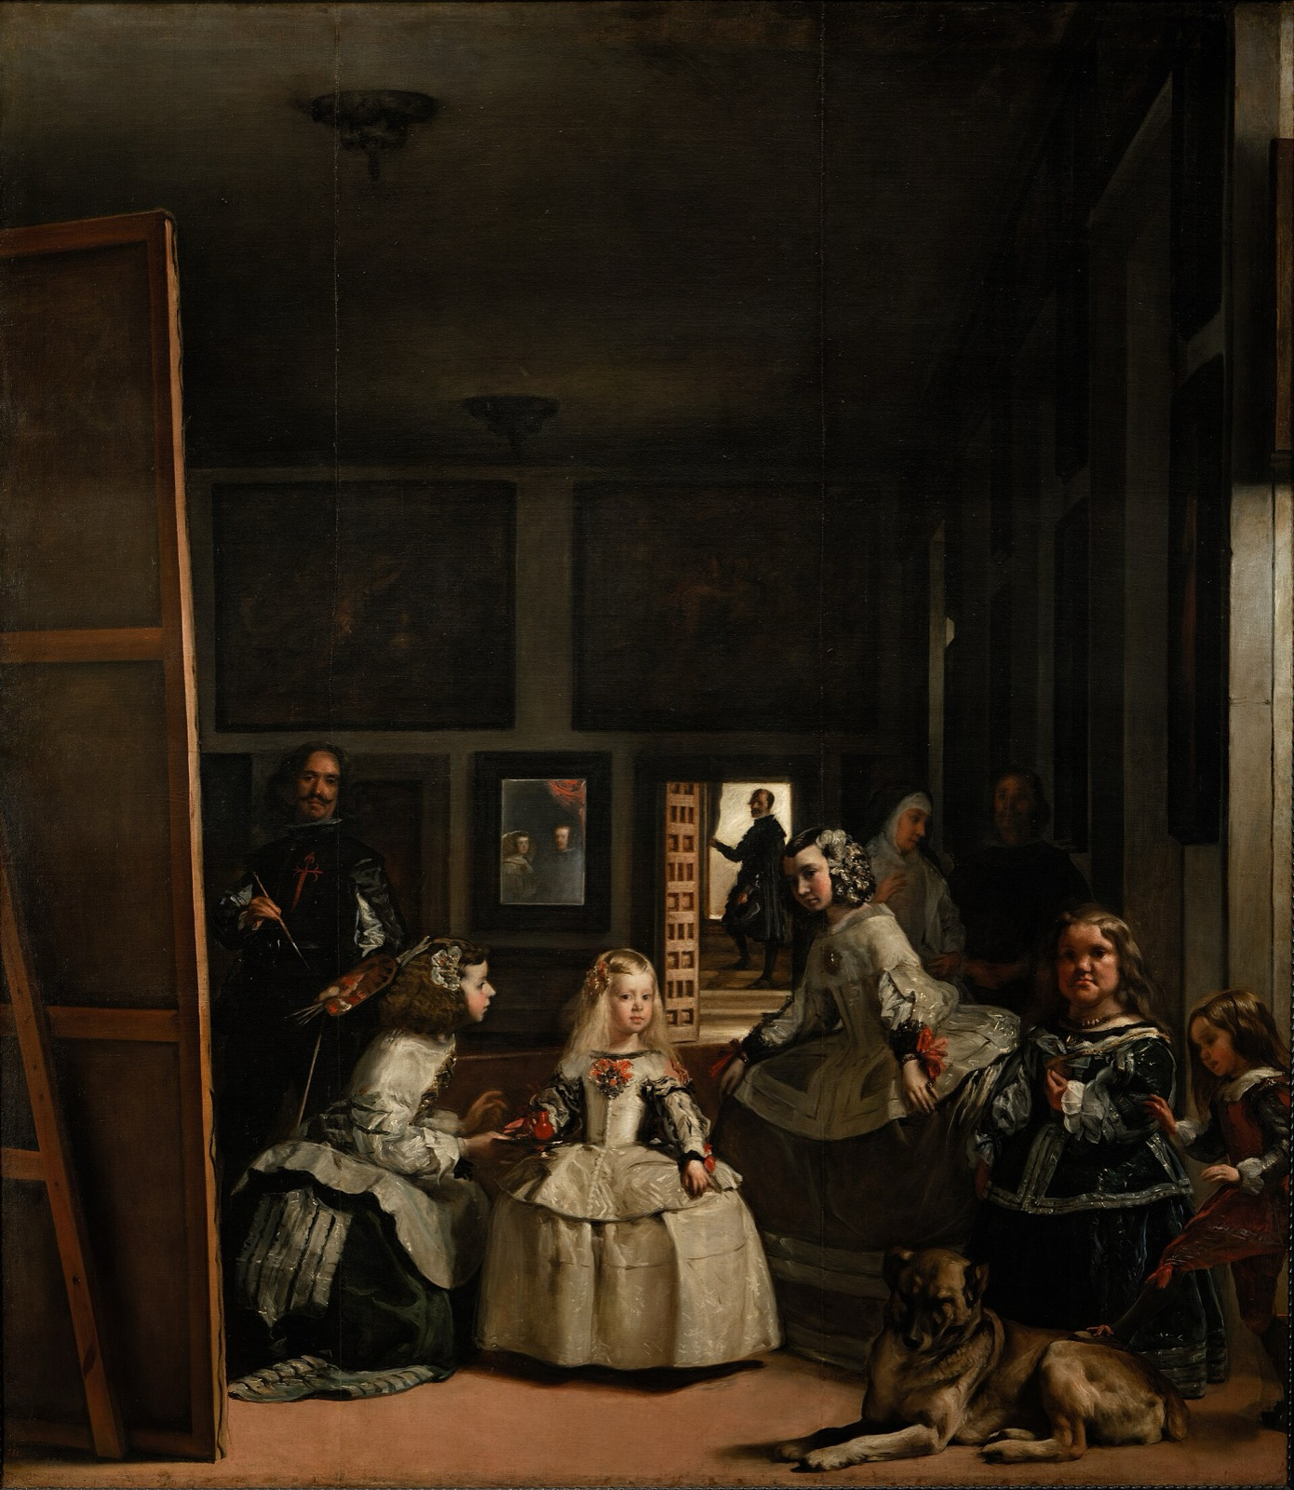
DÍLO 6 Z 7
Dvorní dámy
Diego Velázquez · 1656 · Museo Nacional del Prado · Public domain

Slide 12
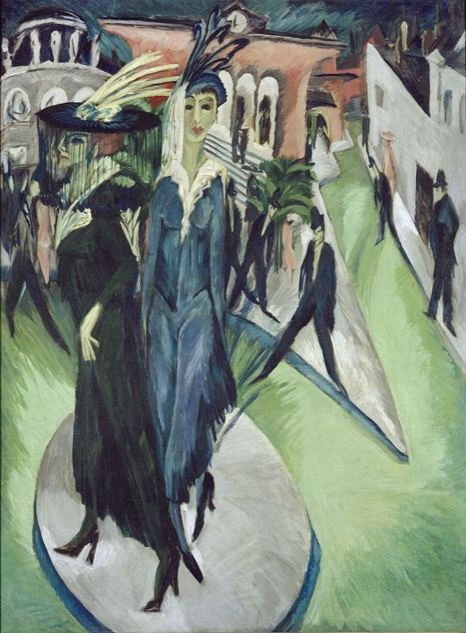
DÍLO 7 Z 7
Potsdamer Platz
Ernst Ludwig Kirchner · 1914 · Neue Nationalgalerie, Staatliche Museen zu Berlin (inv. NG 7/99) · Public domain

Slide 13
NA ZÁVĚR
Reflexe
Který název se přeložit nedá a proč?

